Slide 1
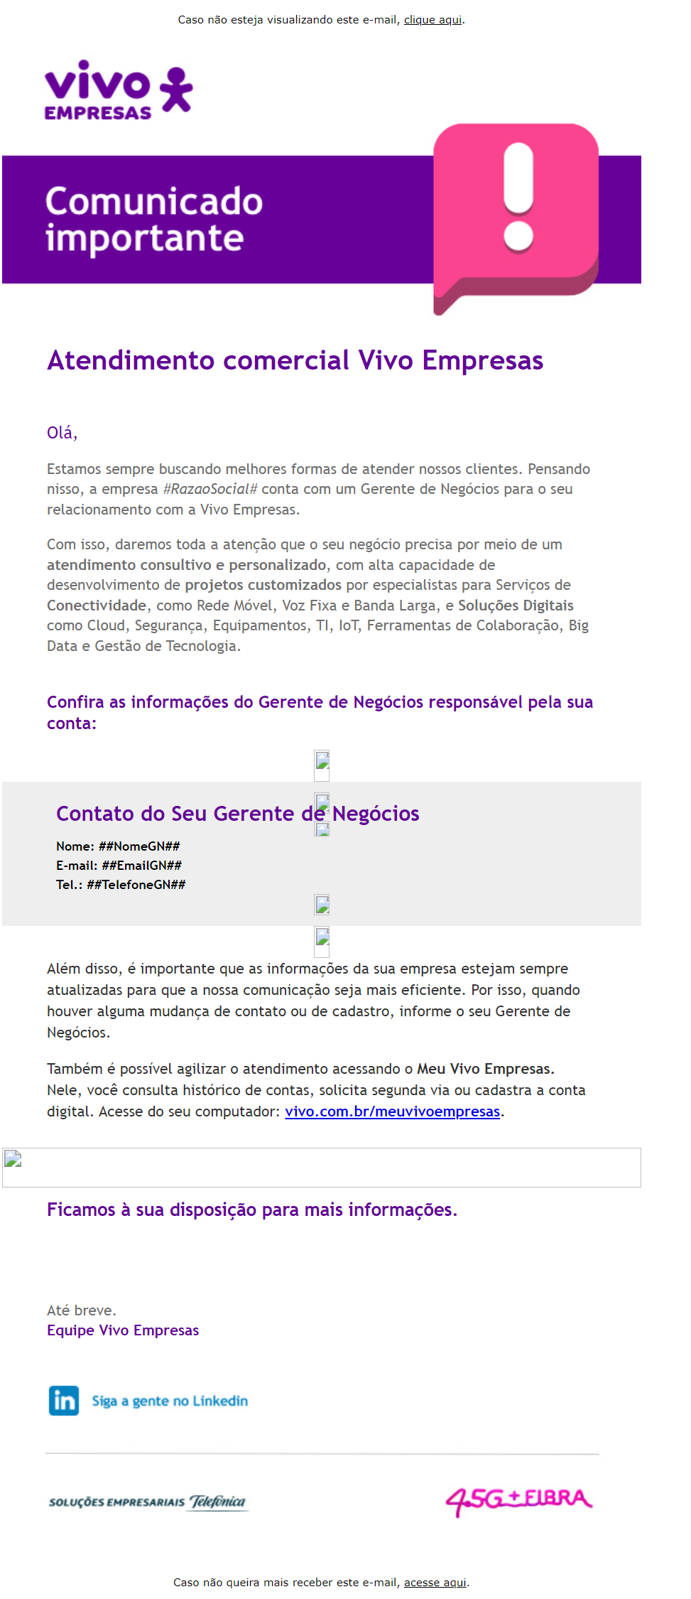
Corrigir o erro das imagens
Trocar pelo rastro 5G + Fibra
Trocar pelo novo logo da Telefônica

